Slide 1
муниципальное бюджетное дошкольное образовательное учреждение города Новосибирска «Детский сад № 482 «Радуга»
«Реализация корпоративной программы по повышению двигательной активности сотрудников ДОУ»
Софьина Л.Г.,
инструктор по физической культуре

Slide 2
Жизнь требует движений
Аристотель

Slide 3
Нормативно-правовая база
Указ Президента Российской Федерации от 7 мая 2018 года N204« О национальных целях и стратегических задачах развития Российской Федерации на период до 2024 года".
Федеральный закон от 21.11.2011 N323 ФЗ "Об основах охраны здоровья граждан в Российской Федерации".
Федеральный закон N15-ФЗ от 23 февраля 2013 года "Об охране здоровья граждан от воздействия окружающего табачного дыма и последствий потребления табака".
Паспорт национального проекта "Демография", утвержденный президиумом Совета при Президенте Российской Федерации по стратегическому развитию и
национальным проектам ,протокол от 24.12.2018 N16.
Паспорт федерального проекта "Формирование системы мотивации граждан к здоровому образу жизни, включая здоровое питание и отказ от вредных привычек", утвержденный протоколом заседания президиума Совета при Президенте Российской Федерации по стратегическому развитию и национальным проектам от 24 декабря 2018 года N16.
Приказ Министерства здравоохранения РФ от 15 января 2020 года N8 "Об утверждении Стратегии формирования здорового образа жизни населения,
профилактики и контроля неинфекционных заболеваний на период до 2025 года".

Slide 4
Здоровье человека зависит от:
состояния медицины – на 10%
влияния экологических факторов – на 20%
генетических факторов – на 10%
образа жизни, физических нагрузок – на 50%

Slide 5
Двигательная активность - это любой вид деятельности, направленный на улучшение или сохранение вашей физической формы и здоровья в целом

Slide 6
Цель: повышение двигательной активности сотрудников через организацию физкультурно-оздоровительных мероприятий
Задачи:
популяризация здорового образа жизни;
Формирование ценностного отношения к состоянию здоровья у сотрудников;
Создание условий для повышения двигательной активности, укрепление физического и психического здоровья сотрудников ДОУ.

Slide 7
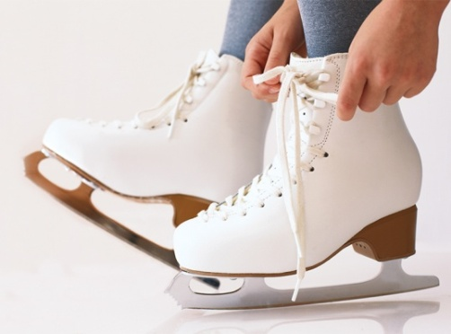
Хочешь быть здоровым - будь!
Объявление
1 марта в 11.00 состоится зимняя прогулка на коньках
в ПКиО «Берёзовая роща»
«Конькам все возрасты покорны!»
Катание на коньках – полезное занятие, укрепляющее организм в целом. Комплексное воздействие на организм обусловлено тем, что в процессе задействованы все группы мышц. Это даёт возможность одновременно улучшать состояние: костей, фигуры, мозговой активности, вестибулярного аппарата, сердца, сосудов, позвоночника. После коньковых прогулок наблюдается улучшение эмоционального состояния.
Объявление
1 февраля в 11.00 состоится зимняя прогулка на лыжах
в ПКиО «Берёзовая роща»
«Лыжня зовёт!»
Ходьба на лыжах – это прекрасное средство для поддержания мышечного тонуса и сжигания лишних калорий. Во время тренировки дыхание становится равномерным, в организм поступает много кислорода, активизируется работа сердечно-сосудистой и дыхательной систем. Этот вид физической активности подходит людям любого возраста.

Slide 8
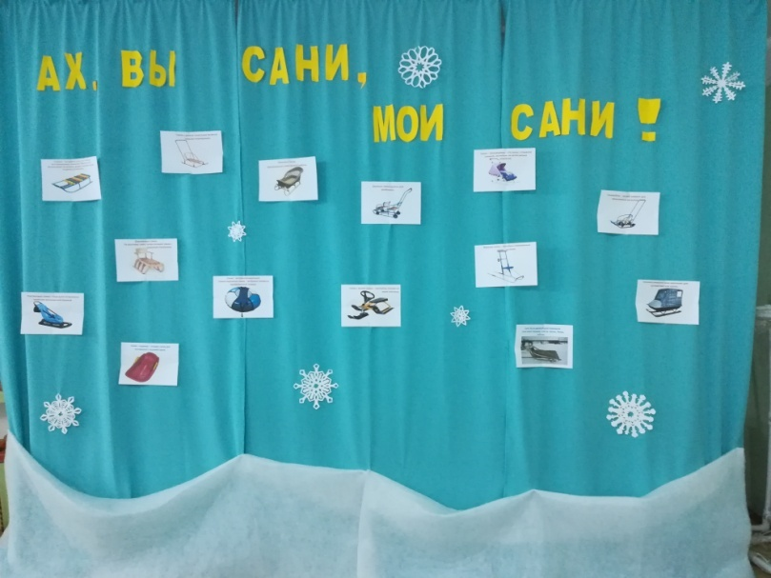
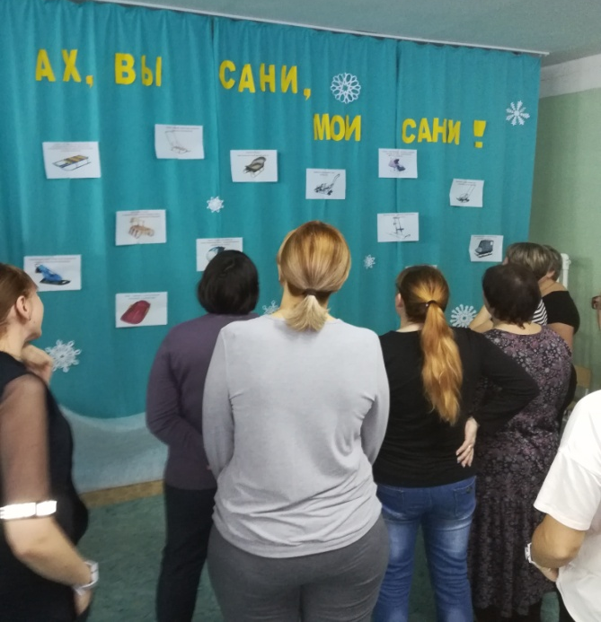
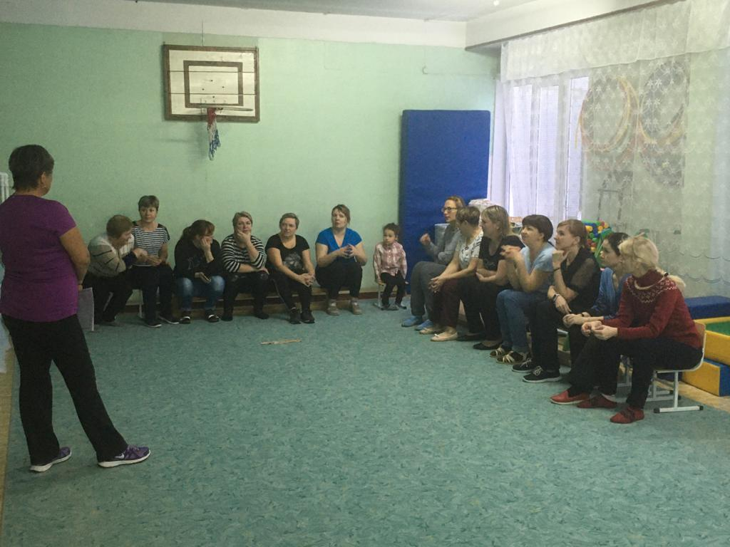
Хочешь быть здоровым - будь!
Развлечение «Ах вы сани, мои сани!»

Slide 9
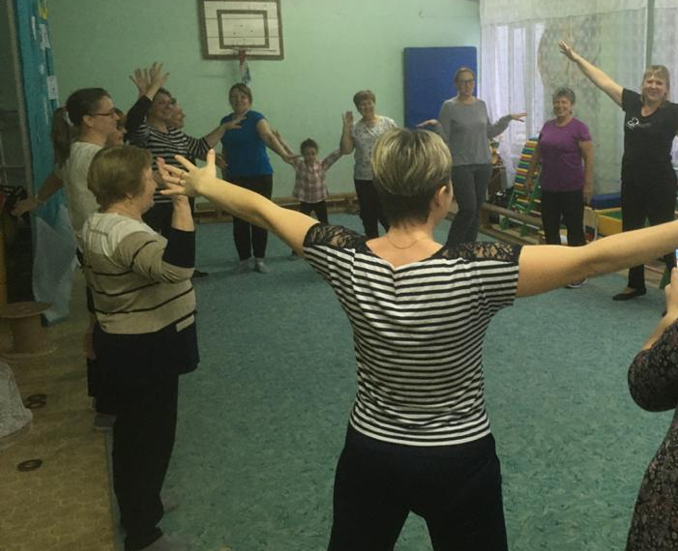
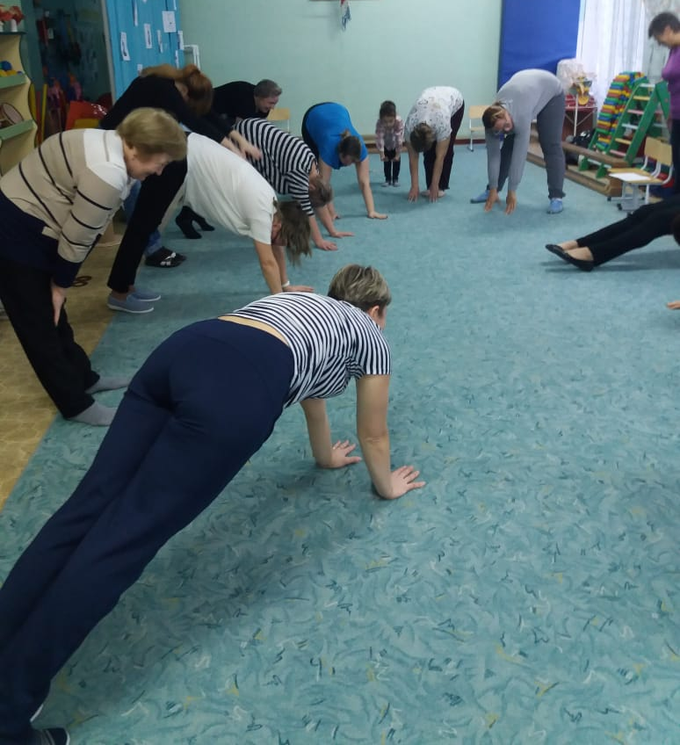
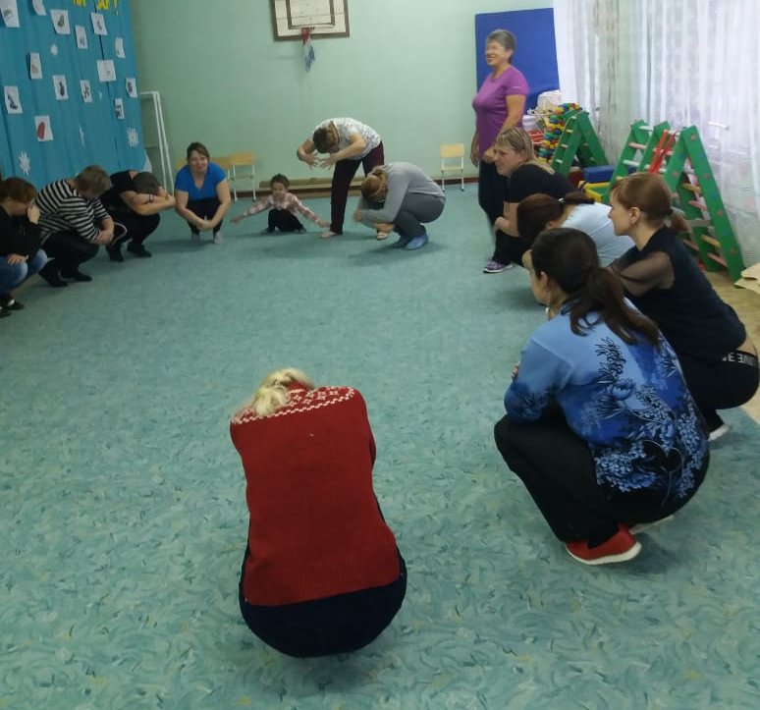
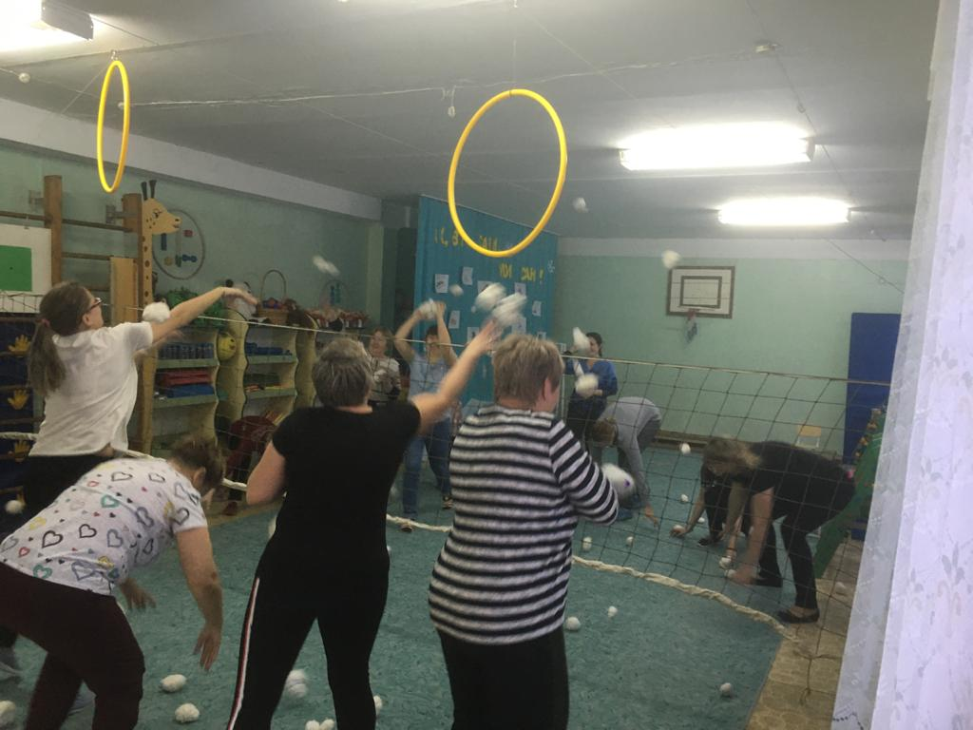
Хочешь быть здоровым - будь!
Развлечение «Ах вы сани, мои сани!»

Slide 10
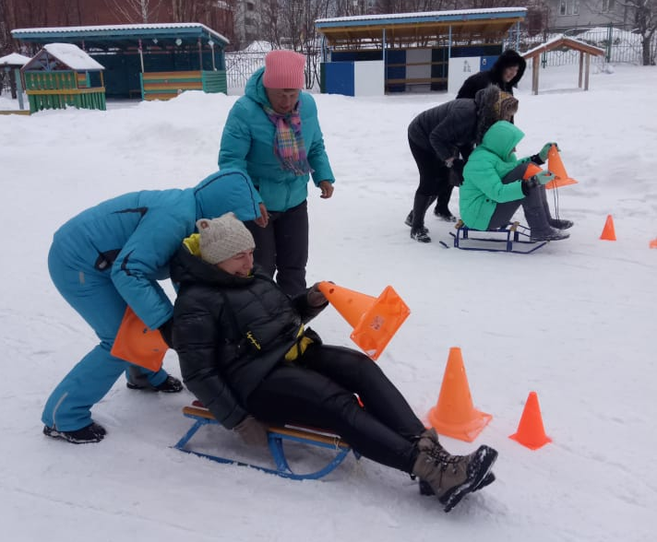
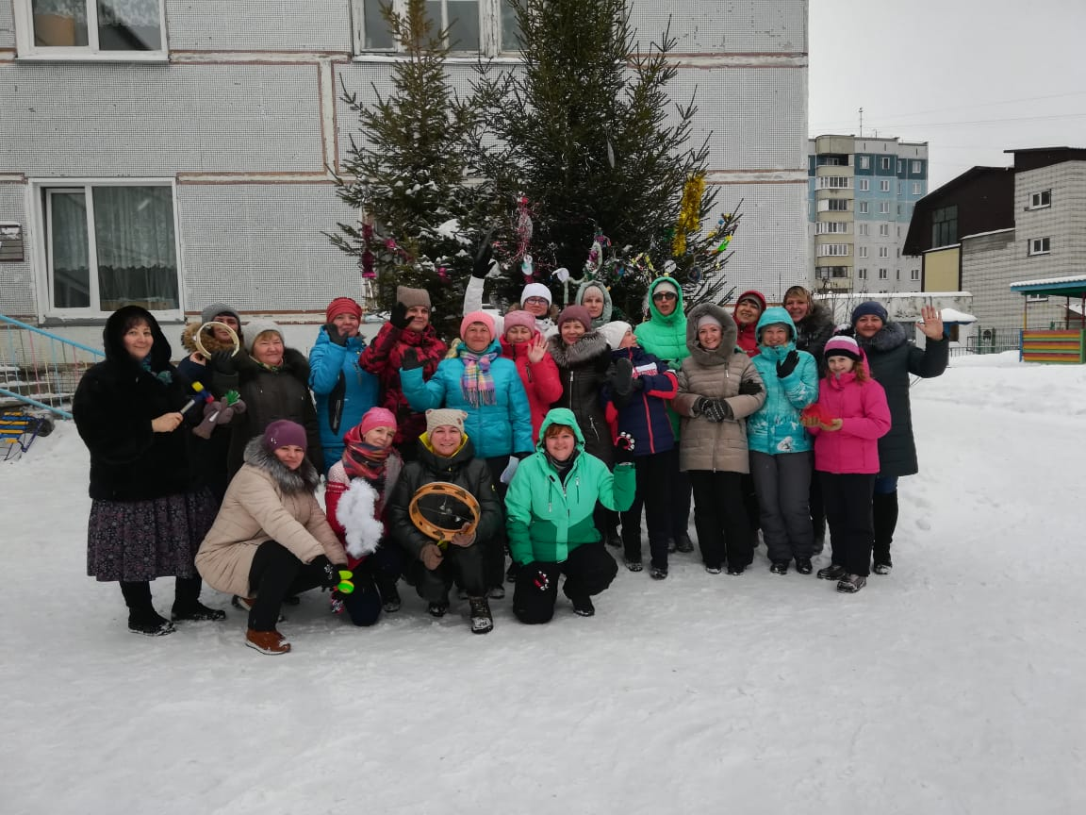

Slide 11
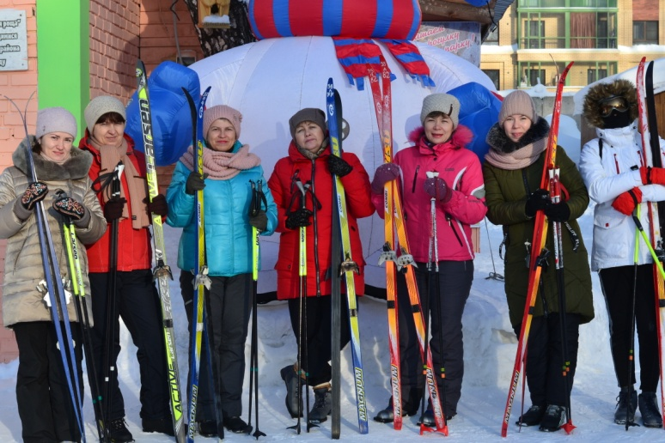
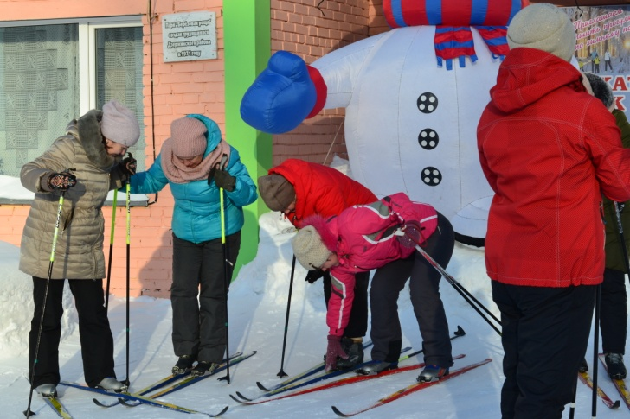
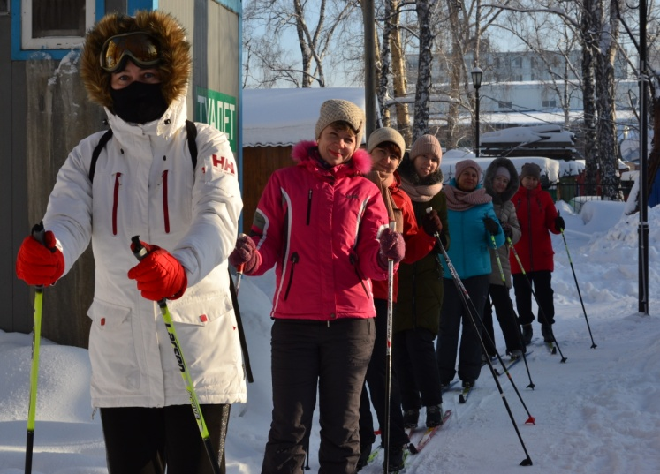
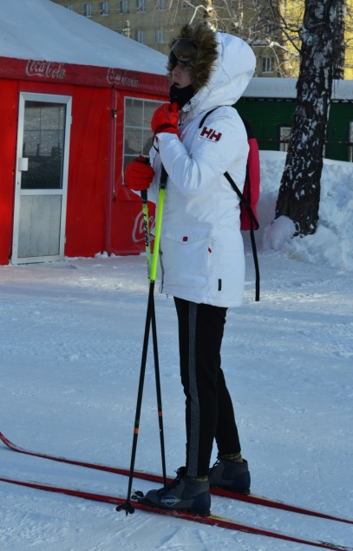
Хочешь быть здоровым - будь!
«Лыжня зовёт!»

Slide 12
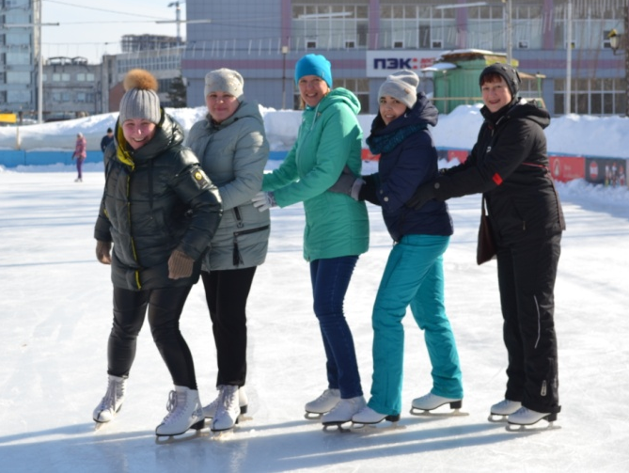
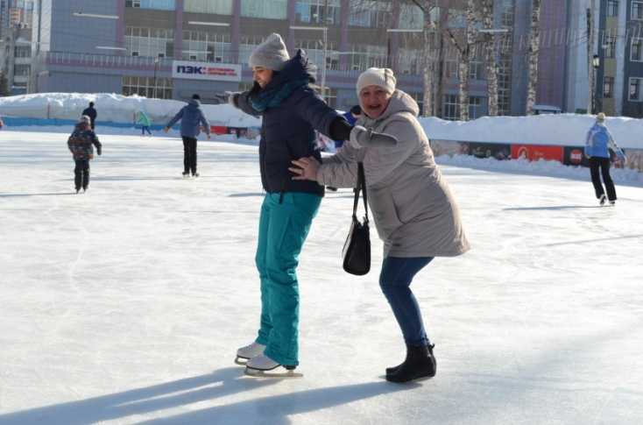
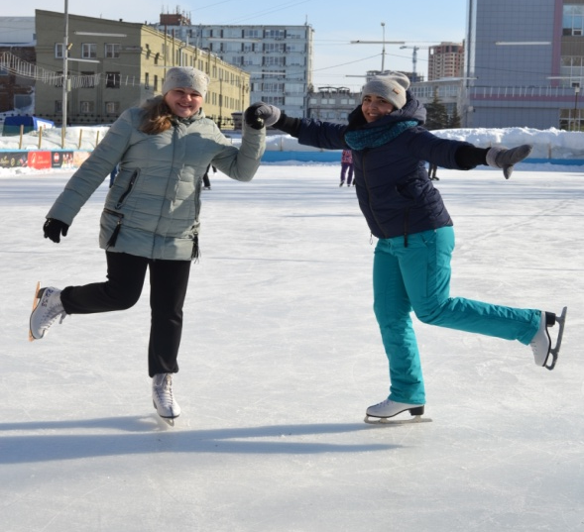
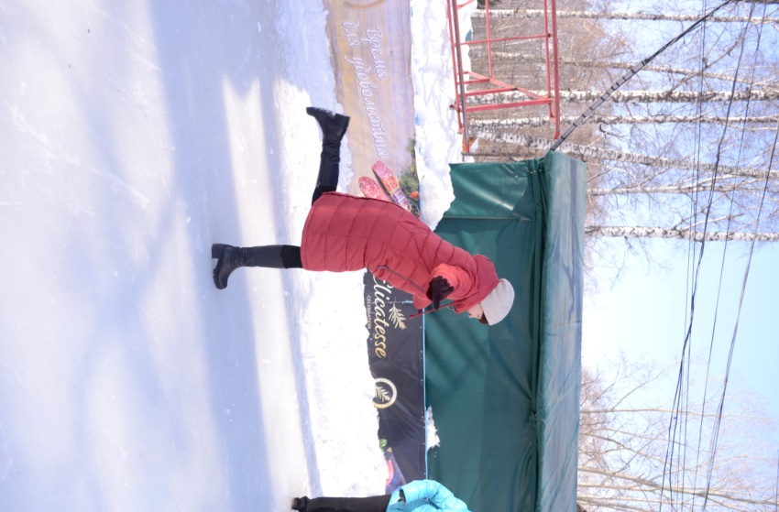
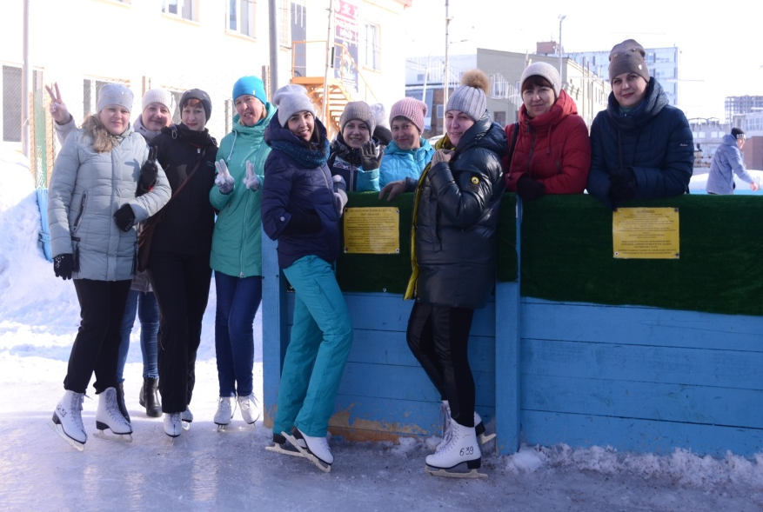
Хочешь быть здоровым - будь!
«Конькам все возрасты покорны!»

Slide 13
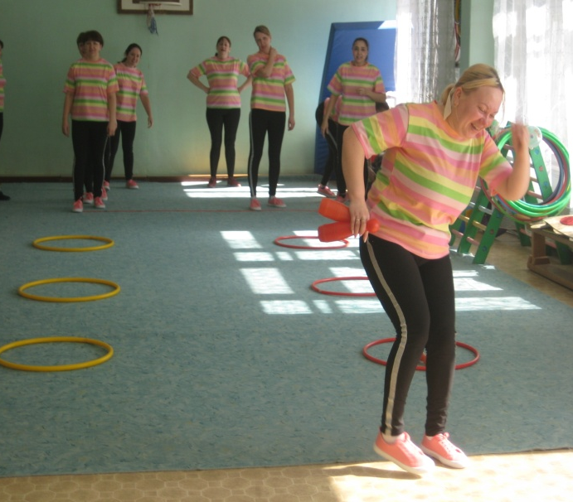
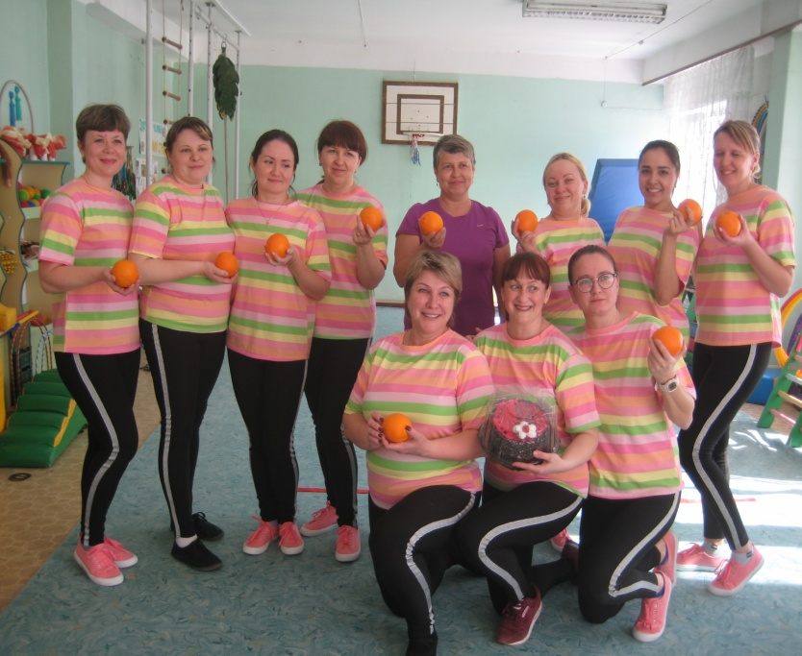
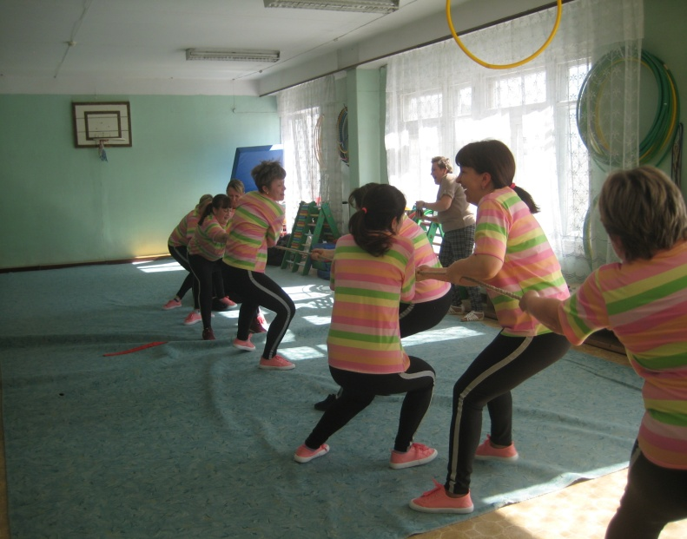
Хочешь быть здоровым - будь!
«Весёлые старты!»

Slide 14
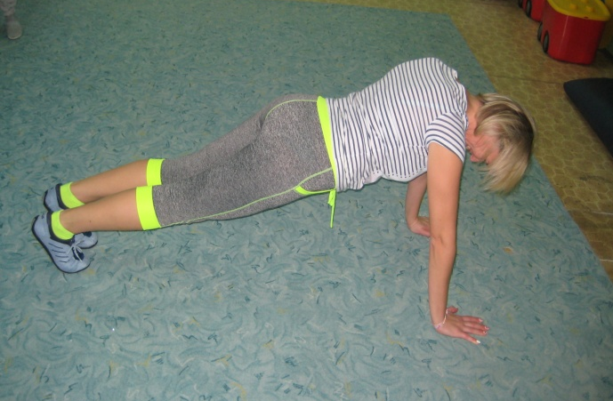
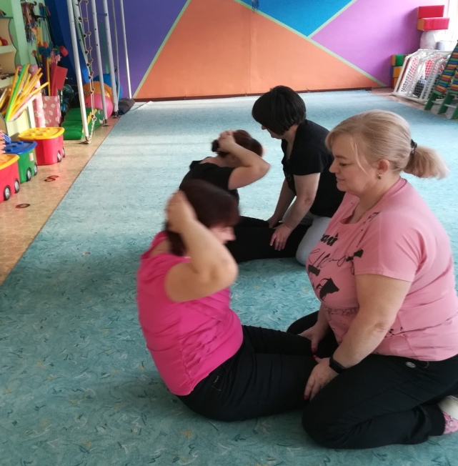
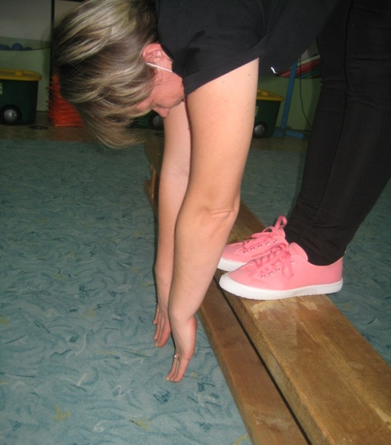
Хочешь быть здоровым - будь!
«ГТО – это я, ГТО – это мы,
ГТО – это будущее нашей страны!»

Slide 15
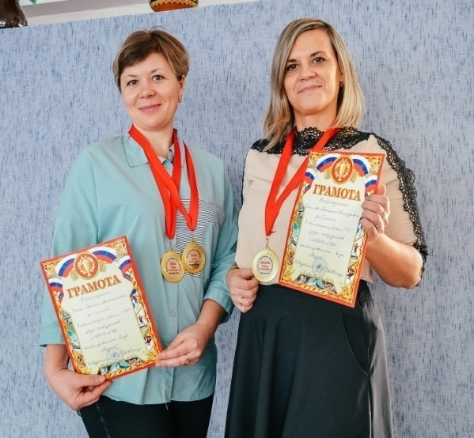
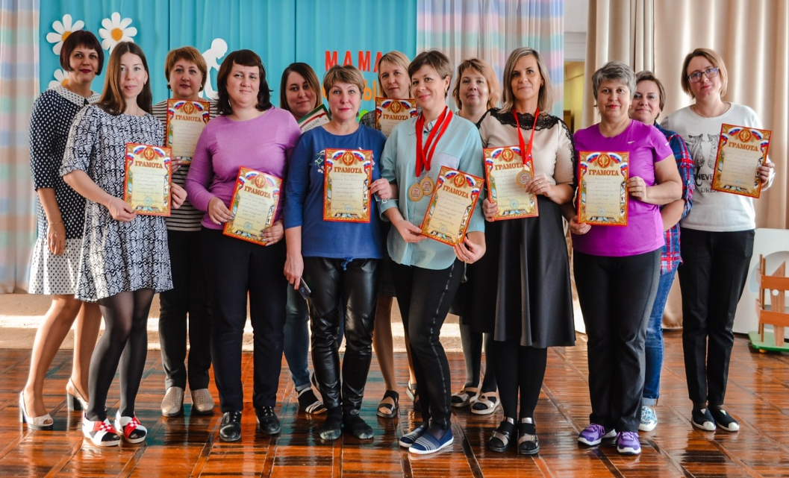
Хочешь быть здоровым - будь!
«Призеры мини ГТО!»

Slide 16
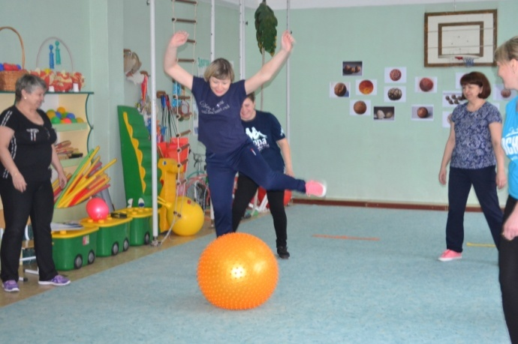
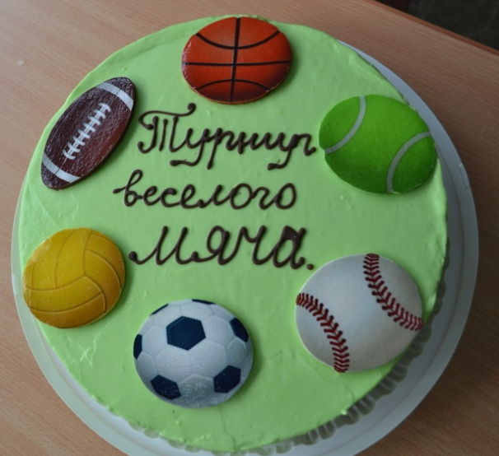
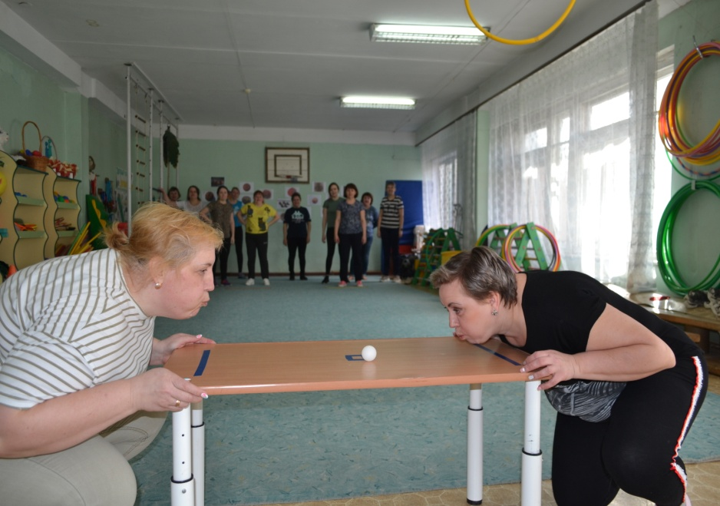
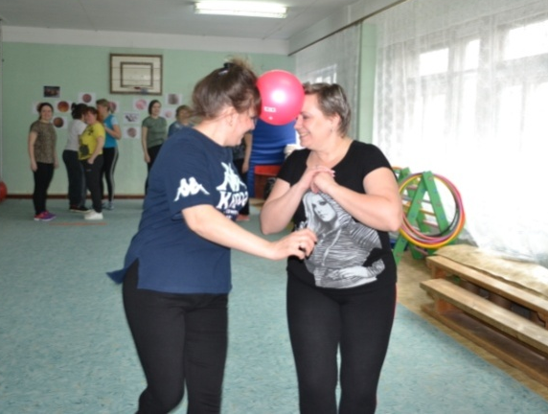
Хочешь быть здоровым - будь!
«Турнир весёлого мяча»

Slide 17
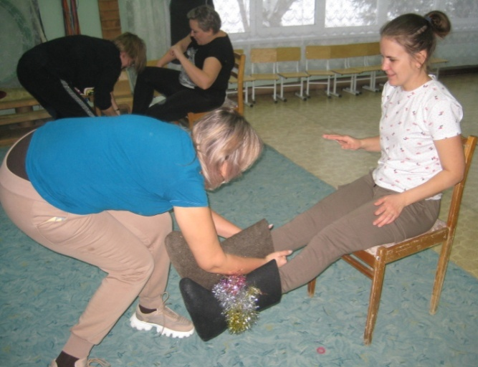
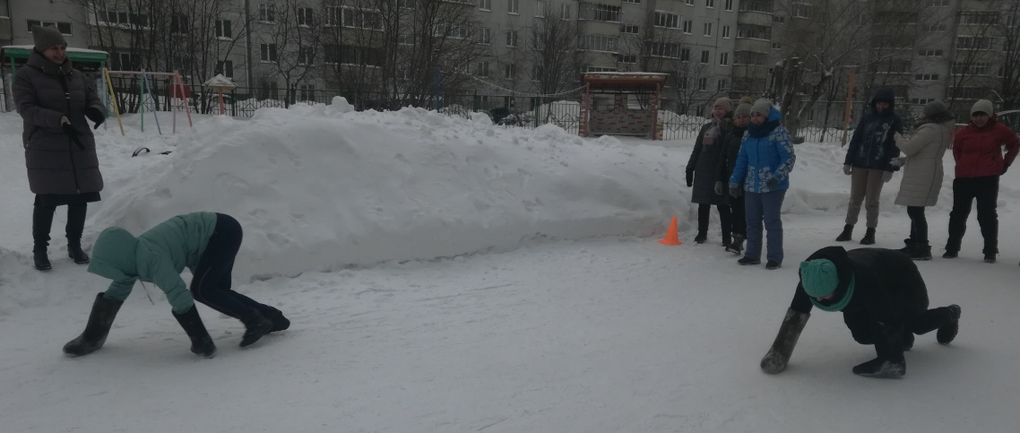
Хочешь быть здоровым - будь!
«Праздник валенка»

Slide 18
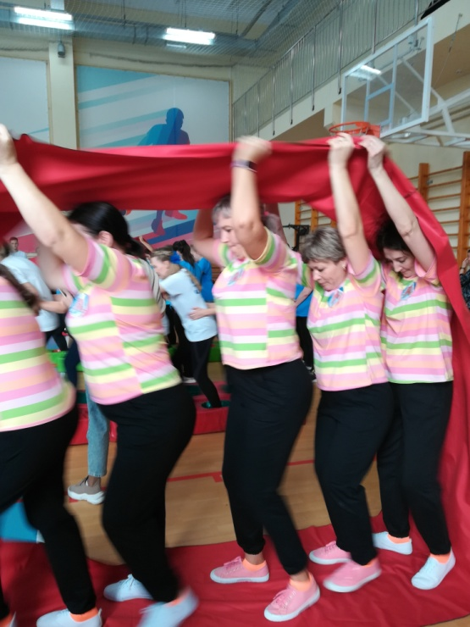
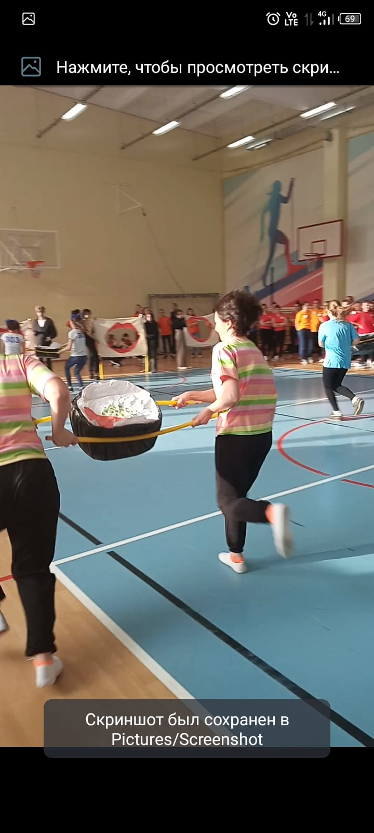
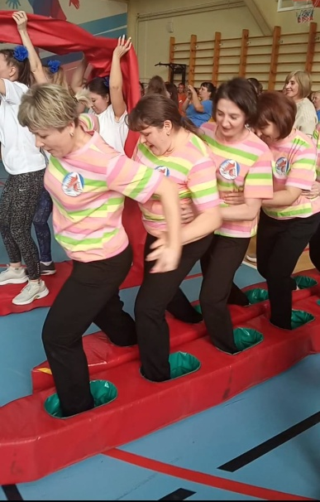
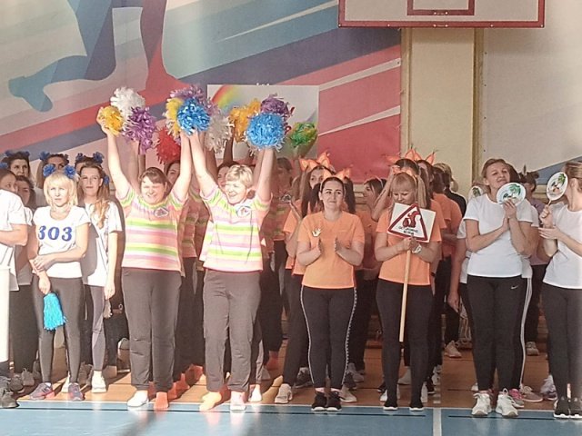
Хочешь быть здоровым - будь!
Районные соревнования «Весёлые старты»

Slide 19
Проведенные мероприятия способствуют осознанию педагогами ценности собственного здоровья, что в значительной мере побуждает их к созданию условий по формированию основ здорового образа жизни, воспитанию осознанной потребности в систематических занятиях физической культурой и спортом.

Slide 20
«Движение есть жизнь, уменьшение же подвижности означает снижение жизненных процессов»
В. В. Гориневский
Врач, педагог и видный деятель физической культуры

Slide 21
Здоровье не всегда приходит
с помощью медицины.
Спасибо за внимание!

